Slide 1

Розкладання многочленів на множники. Автомобільний світ алгебри.
Важливість розкладання многочленів. Зв'язок з реальним світом: застосування в інженерії та моделюванні. Автомобілі, як наочний приклад: різні марки та їх характеристики.

Slide 2


Volkswagen
Об’єм двигуна фольксвагена обчислюється за формулою
Тут x – змінна, що залежить від конструкції двигуна.
2) Потужність двигуна фольксвагена обчислюється за формулою
Тут y – параметр, що впливає на потужність двигуна.
Пояснення: Розкладання на множники спрощує обчислення параметрів
легкових автомобілів.

Slide 3
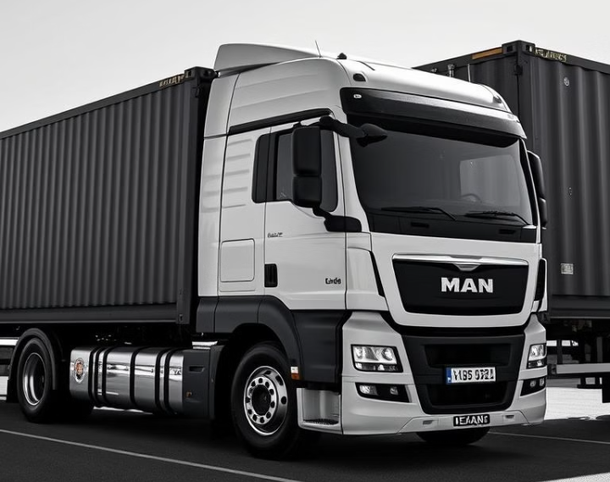

Вантажопідйомність MAN
W = ab + 2a + 3b + 6.
a, b – параметри кузова.
Вантажопідйомність Mercedes -Benz Actros
F = xy - 5x + 4y - 20.
Метод дозволяє спростити вирази для розрахунків вантажопідйомності вантажівок.

Slide 4
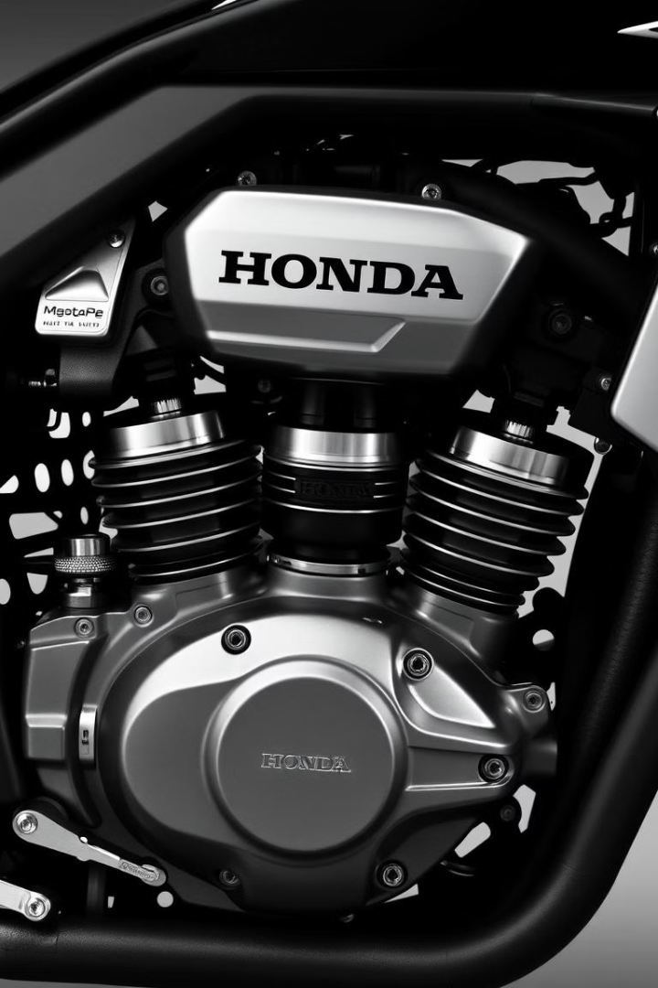


Площа поршня Honda
Практичне застосування: обчислення параметрів мотоцикла за допомогою формул скороченого множення.

Slide 5
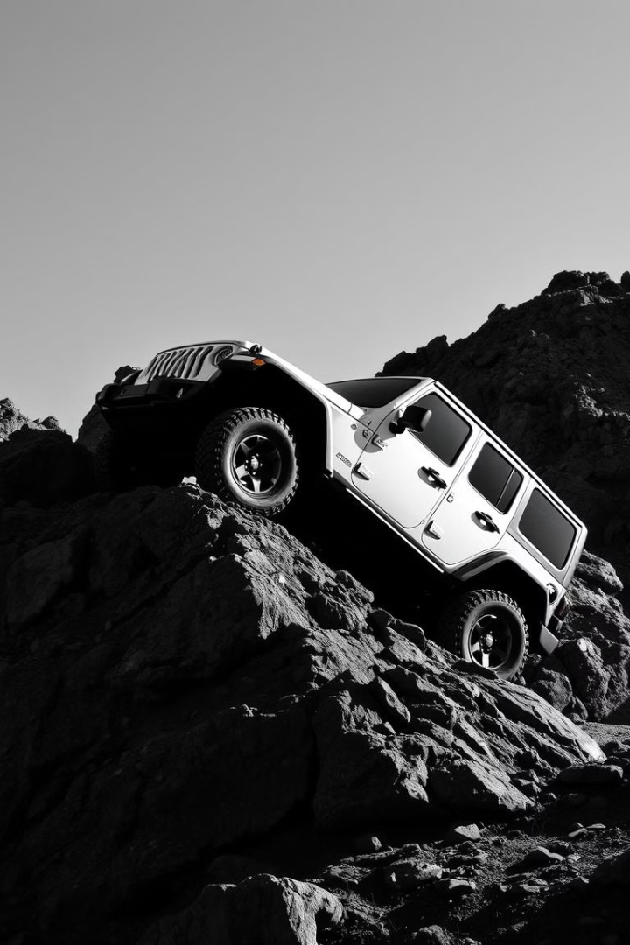


1
Потужність двигуна Jeep
обчислюється за формулою
2
Розкладання многочленів для розрахунку потужності двигуна джипа.

Slide 6



1
Гальмівний шлях Mercedes
Розкладіть на множники,
де x - швидкість.
2
Прискорення
Розкладіть,
де y - час.

Slide 7
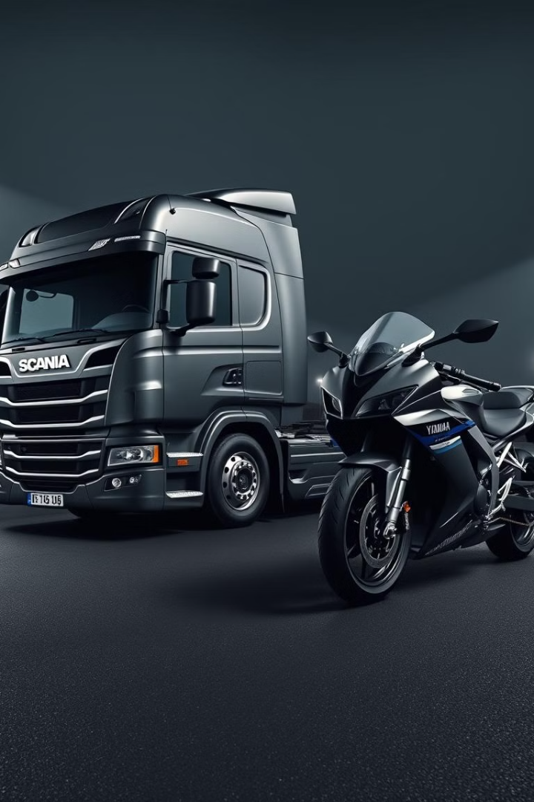




Вантажні Автомобілі та Мотоцикли.
Кінетична енергія Yamaha
Об'єм кузова Scania
Розкладіть
V = ab + 5a + 2b + 10.
Розкладіть
де v - швидкість.

Slide 8



Джипи
Land Rover
Розкласти на множники.
Сила тяги
Розкласти на множники.
Розкладання многочленів для визначення прохідності та сили тяги джипа.

Slide 9

Підсумки та Висновки
Повторення ключових моментів: основні способи розкладання многочленів. Важливість вміння розкладати многочлени для спрощення обчислень. Застосування в різних областях, зокрема, в автомобілебудуванні.

